Slide 1


Recubrimiento Epoxico
DESCRIPCIÓN
Dar de alta archivo fotográfico permita observar el estado físico del recubrimiento epóxico en el área de almacén de residuos peligrosos. (No Descarapelado)
CÓDIGO DE ACTIVIDAD
Act-045
RESPONSABLE
KAREN CECILIA MEZA
FECHA: 05/01/2017

Slide 2
OBJETIVO
Mantener un ambiente de seguridad en las distintas áreas operativas del Distribuidor así como cumplir con la legislación ambiental.

Slide 3
ACTIVIDADES QUE SE REALIZARON:
Área de almacén de residuos peligrosos, canaletas y fosa de retención con recubrimiento epoxico en buenas condiciones (No descarapelado)
Adjunto imagenes.

Slide 4
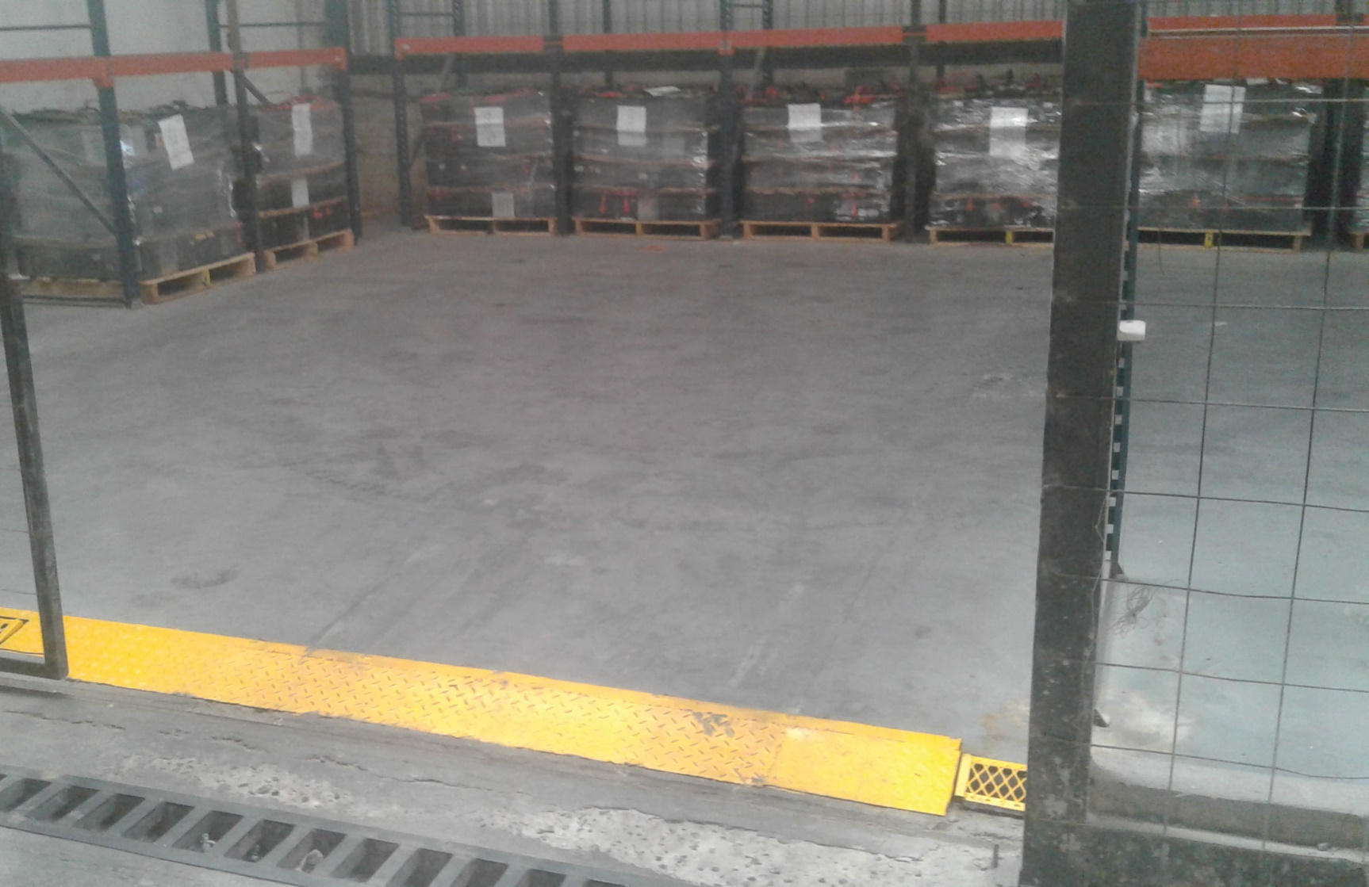
ALMACEN PRINCIPAL 20 CALLE

Slide 5
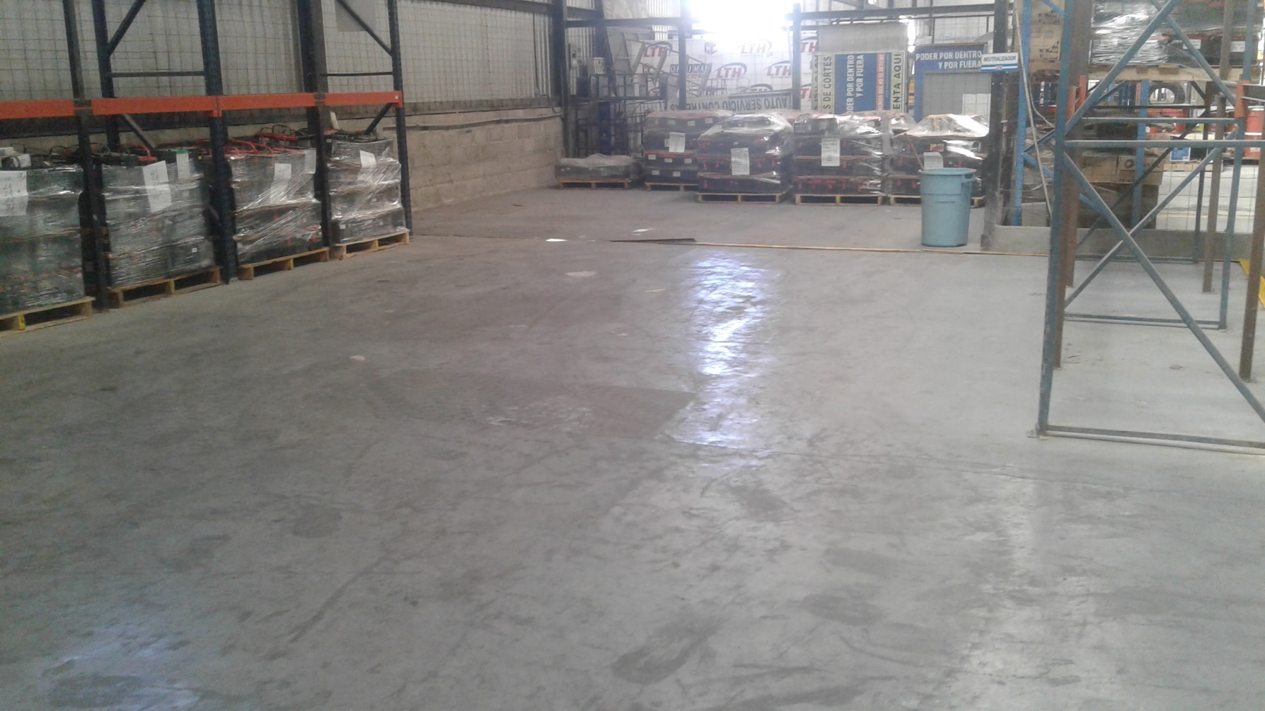

Slide 6
